Slide 1
Державні Символи України

Slide 2
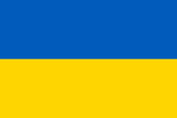
Прапор
Держа́вний пра́пор Украї́ни — стяг із двох рівновеликих горизонтальних смуг синього і жовтого кольорів, із співвідношенням ширини прапора до його довжини 2:3.

Slide 3

Герб
Держа́вний Герб Украї́ни — герб держави Україна, один із чотирьох її офіційних символів поряд з прапором, гі́мном іКонституцією. 19 лютого 1992 року затверджено Малий Державний герб України. Конституцією також передбачений і Великий Державний герб, однак досі його не прийнято.
Центральною геральдичною фігурою герба є Тризуб Володимира І Святого, великого князя київського, володаря Русі. Окрім цього, згідно з Конституцією України, елементом Великого герба мусить бути герб Війська Запорозького^{[1]}.

Slide 4
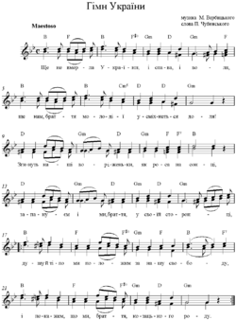
Гімн
Державним гімном України є перший куплет та приспів пісні «Ще не вмерла України і Слава, і Воля», слова Павла Чубинського, музика Михайла Вербицького. Офіційно «Музичну редакцію» державного гімну ухвалила Верховна рада України 15 січня 1992 року; слова гімну затверджено «законом про Гімн України»

Slide 5
Первісний текст Чубинського
Ще не вмерла Україна, ні слава, ні воля,Ще нам, браття молодії, усміхнеться доля!Згинуть наші вороженьки, як роса на сонці,Запануєм і ми, браття, у своїй сторонці!Душу й тіло ми положим за нашу свободуІ — покажем, що ми, браття, козацького роду!Гей-гей, браття милі,Нумо братися за діло,Гей, гей, пора встати,Пора волю добувати!Ой, Богдане, Богдане, славний наш гетьмане,Нащо оддав Україну ворогам поганим?!Щоб вернути її честь, ляжем головами,Наречемось України славними синами.Душу й тіло ми положим за нашу свободуІ — покажем, що ми, браття, козацького роду!Спогадаймо тяжкий час, лихую годину,тих, що вміли умирати за нашу Вкраїну,Спогадаймо славну смерть лицарства-козацтва!Щоб не стратить марно нам свого юнацтва!Душу й тіло ми положим за нашу свободуІ — покажем, що ми, браття, козацького роду!

Slide 6
Кінець

